Slide 1
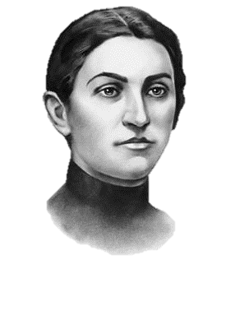
Ольга Кобилянська
«Усі мої думки тобі, народе вільний, і пісня серця, музика душі тобі!»
Ольга Кобилянська
Ольга Кобилянська - це письменниця глибоких душевних переживань, напруженої думки, ліричних настроїв. Вона виступила як прозаїк-новатор. За спостереженням Д. Павличка, читач і сьогодні приходить до її творів "по естетичну насолоду і по знання жіночого характеру, адже ж вона створила цілу енциклопедію жіночої душі".

Slide 2
План
Родина Кобилянських.
Спадкова обдарованість усіх членів родини.
Народження четвертої дитини – першої доньки та майбутньої письменниці.
Знайомство із Миколою Устияновичем.
Виховання Ольги, як майбутньої дружини.
Нестримне бажання до розвитку.
Ранній потяг Ольги до творчості.
Пошук натхнення у природі Буковини.
Дружні стосунки з Н. Кобинською та С. Окуневської.
Переїзд із рідної Буковини.

Slide 3
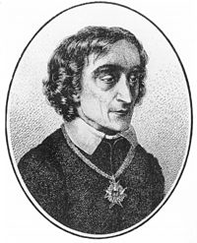
Родина Кобилянських
Батько, Юліан Кобилянський, народився на Галичині. Він належав до шляхетського роду, який мав свій герб і походив з Наддніпрянщини. Проте папери про шляхетство з легковажної руки Якова Кобилянського (батька Юліана і діда Ольги Кобилянської) не були нотаріально підтверджені, бо він вважав, що синові буде достатньо його розумної голови для заробітку.
Так і сталося в 14 років Юліан залишився сиротою, з часом він дослужився до посади урядовця, тож дітей батько виховуввав у любові до праці. Був людиною суворою, проте справедливою.
Мати, Марія Вернер, походила з німецької родини. Її родичем був відомий німецький поет-романтик Захарій Вернер. Будучи спольщеною німкенею, з любові до свого чоловіка Марія Вернер вивчила українську мову, прийняла греко-католицьку віру та виховувала усіх дітей у пошані та любові до українства.
Захарій Вернер

Slide 4
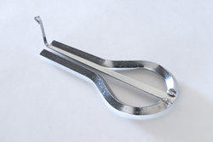
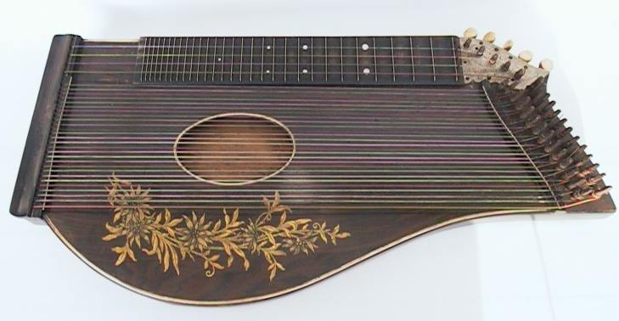
Спадкова обдарованість усіх членів родини
Уся родина Кобилянських була музично обдарованою. Батько мав прекрасний музичний слух і володів чудовим сопрано, як і Ольга. Брат Максим віртуозно грав на скрипці, Володимир – на гуслях, а Степан, Юліан та Олександр мали чудові голоси. Ольга. Як і її сестра Євгенія, грала на фотрепіано, а також дримбі й цитрі, що були її улюбленими інструментами.
Цитра
Дримба

Slide 5
Народження четвертої дитини – першої доньки та майбутньої письменниці.
Прихід в українську літературу талановитої письменниці був своєрідним подвигом її високого духу. Дитинство і юність вона Провела в досить обмеженому спілкуванні з українським світом. Коли зрідка зринало «руське» слово в гурті дітвори, то ровесники з німецьких, румунських і польських родин сприймали його як мужицьке, з насмішкою. Про свою національну приналежність дівчина мала уявлення від батька, бо зростала в маленькому містечку Гура-Гумора, Кім-полунзького повіту, яке зараз знаходиться на території Румунії.
Саме тут 27 листопада 1863 року в родині урядовця із середнім достатком Юліана Кобилянського народилася майбутня пись­менниця. Ольга була четвертою дитиною в сім’ї, після неї народилися ще два брати й сестра. Звичайно, така багатодітна сім’я вимагала коштів, і батькові доводилося багато працювати. Сім’я Юліана Кобилянського часто переїжджала через пере­ведення його по службі. Ольга закінчила чотири класи початкової школи, в якій на­вчання велося виключно німецькою мовою. Щоб дитина воло­діла рідною мовою, батько винайняв приватну вчительку, яка за шість місяців навчила дівчинку «писати, читати, граматики небагато». Довелося жити в кількох містечках кар­патського Передгір’я — Сучаві, Садгорі, а згодом у Кімполунзі.

Slide 6
Знайомство із Миколою Устияновичем
Через п'ять років після її народження батька переводять до Сучави. Там Ольга Кобилянська знайомиться з українським письменником Миколою Устияновичем. Так між родинами зароджуються приятельські стосунки, які триватимуть у майбутньому до кінця життя письменниці.

Slide 7
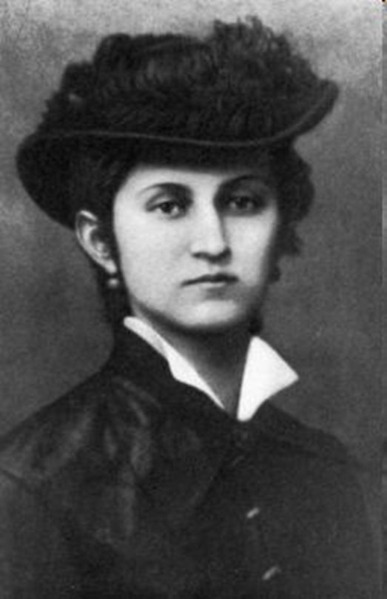
Виховання Ольги, як майбутньої дружини
«Межи моїми ровесницями і знайомими, котрих в мене було небагато, не було жодної, котрій я б була могла відкрити свою душу з її тайнами. Їх ідеал був мужчина і заміжжя, тут вже все кінчалося. Мені хотілося більше. Мені хотілось широкого образовання, і науки, і ширшої арени діяльності», — пише вона в своїй автобіографії.
Середовище в якому виросла письменниця, виховувало дівчину лише для майбутнього родини: початкова школа, трохи музики та «добрих манер». Про це Кобилянська розповідає у повісті «Царівна».

Slide 8
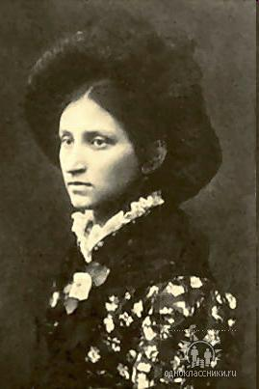
Нестиримне бажання до розвитку
Чим тільки не займалася, що тільки не студіювала майбутня письменниця — і то при скрутних матеріальних обставинах батьків, будучи постійно хатньою робітницею... Вона за-хоплювалася малюванням, музикою (добре грала на піаніно), кінним спортом, брала участь в аматорських виставах, навіть мала намір спробувати щастя на професійній сцені. Над усе любила природу, серцем відчувала її. Пішо і кінно робила мандрівки в гори, де шукала едельвейсів — і знаходила! Вона відвідувала старовинні фортеці й монастирі в Сучаві, Молдавиці й Путні, її вабили культурні центри Галичини, Буковини, Наддніпрянської України, слов'янських країн, хоча обставини життя не давали змоги в далеких подорожах роз¬ширювати свій кругозір. Душа рвалася у світ, до людей, а життя змушувало молоду дівчину, а згодом і письменницю обмежувати себе, бути домашньою господинею і тільки у вузьких проміжках часу займатися улюбленою справою — літературою.

Slide 9
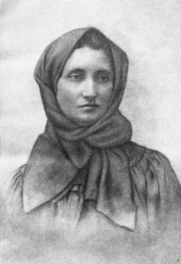
Нестримне бажання до розвитку
Та дівчина бажає розвиватися й далі, але як? Книжок не вистачає, тоді вона береться за рукоділля – вишиває скатертину, щоб продати, а на виручені гроші купити книжок.
«Бувають хвилини, бувають години, коли мені здається, що я божеволію…»

Slide 10
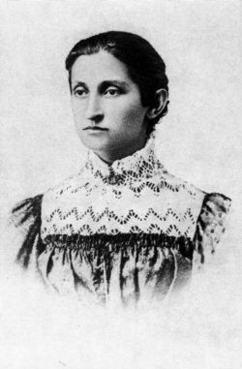
Виховання Ольги, як майбутньої дружини
Потяг до творчості в О. Кобилянської прокинувся рано, в молоді роки. Він пов'язаний з потягом до освіти і знань. Освіту й самоосвіту майбутня письменниця набувала при допомозі старших братів, що навчалися в гімназіях, а згодом і в університетах. Вони, як могли і вміли, допомагали Ользі, ділилися з нею підручниками, своїми знаннями, вводили її в студентські кола, були першими читача­ми й рецензентами ранніх спроб своєї сестри. Доля подарувала їй лише кілька творчих подорожей, що розши¬рили літературні обрії: 1889 р. вона два тижні гостювала в Н. Кобринської в містечку Болехів; 1898 р. була на ювілеї І. Франка у Львові; 1899 р.— як гостя Лесі Українки відвідала Київ, Канів, Гадяч; 1928 р. проїздом зупинилася в Празі, де громадськість вшанувала 40-річчя її літературної праці. Більша частина її життя пройшла безвиїзно в Чернівцях, над Прутом, звідкіля вона з надією звертала свій погляд до єдинокровних братів з-над Дніпра.

Slide 11
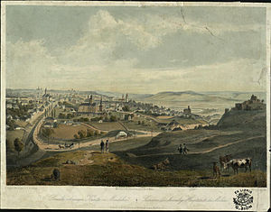
Пошук натхнення у природі буковини
Брак людського спілкування компенсувала їй багата буковинська природа. Під час частих прогулянок Ольги саме природа стала щирим повірником таємниць дівочого серця, гарним сповідником сміливих думок поривів, якими була сповнена молода душа, мовби другою рідною домівкою, де вона вже не мусила критися від когось, соромитися самої себе. Навпаки, саме природа зміцнювала, упевнювала її, допомагала віднаходити втрачену душевну рівновагу. Зростаючи мрійницею та фантазеркою, Ольга ще змалку відчувала потребу ділитися з ровесниками "чудернацькими" сюжетами.
Дитинство минало , а це бажання все ще шукало виходу. Ольга Кобилянська любила життя, любила його неповторну красу в багатстві її прояву. Любила все, що було створено до неї, і відчувала, що в ній зароджується нове почуття любові - любові творення. Всім, що було нафантазоване, хотілося поділитися. Так на папері з'являються одна за одною поезії й окремі новели, про які ніхто, крім автора, нічого не знав.
м. Сучава у роки життя письменниці

Slide 12
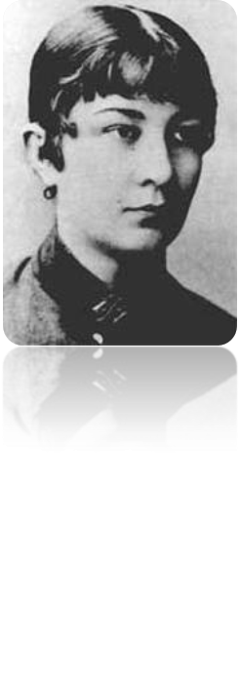
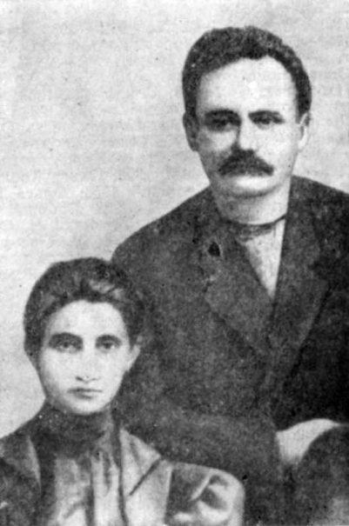
Дружні стосунки з Н. Кобинською та С. Окуневської.
У вісімнадцятирічному віці Ольга знайомиться із Софією Окуневською – освідченою дівчиною, що стала першою на Буковині жінкою-лікарем.
Від С. Окуневської О. Кобилянська почерпнула багато знань, зокрема з обсягу громадсько-культурного життя. За посередництвом Софії Ольга познайомилася з Наталею Кобринською (1854—1920) —поборницею демократичних прав жінки, письменницею-демократкою, активною учасницею жіночого руху в Галичині,— яка залучила Кобилянську до цього руху. «Між нами зав'язались,— пише в «Автобіографії» О. Кобилянська,— такі гарні і приятельські відносини, що тривали роками, як, може, рідко між жінками. їм обом звірилась я із своєю тайною, соромлячись немало про свій «злочин», передаючи дещо з написаного до перечитання».
Згодом письменниця познайомилася із І. Франком.

Slide 13
Переїзд із рідної буковини
Увібравши в себе духовні надбання багатьох народів світу, Чуйна до нових віянь у літературі, Ольга Кобилянська новаторською творчістю сприяла виходові Українського письменства на світові обрії, Збагатила його неминущими художніми цінностями.
Ф. Погребенник
На жаль, радісна пора «буковинського раю", де Ольга вперше почала писати, мусила завершитися. 1889 р. ЇЇ батько виходить на пенсію й оселяється з родиною в с. Димці Серетського повіту. Для О. Кобилянської розлука з улюбленим краєм була важкою та болісною, оскільки там, за її словами, вона залишала "велику частку своєї душі і своїх почуттів, багато образів, уяви і своєї сили". Проте на новому місці родина письменниці довго не затрималася: через хворобливість матері та через молодших братів Ольги, які закінчували навчання, 1891 р. родина переїжджає до Чернівців - міста, у якому О. Кобилянська житиме до самої смерті.

